Slide 1
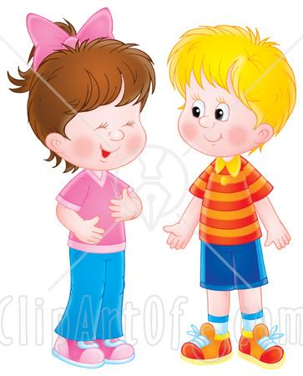
Направление «Социально-коммуникативное развитие» (Социализация, развитие общения, нравственное воспитание)
Муниципальное бюджетное дошкольное образовательное учреждение детский сад комбинированного вида № 32 «Журавушка»
Воспитание у детей доброжелательных отношений к сверстникам
(из опыта работы)
Выполнила:
Зыкова Елена Анатольевна,
воспитатель высшей
квалификационной категории
г.Выкса, 2016

Slide 2
Актуальность
ФГОС ДО: целевые ориентиры
Дошкольник:
- способен договариваться, учитывать интересы и чувства других, сопереживать неудачам и радоваться успехам других, адекватно проявлять свои чувства, в том числе чувство веры в себя,
- старается разрешать конфликты
Проблема сплочения коллектива в группах компенсирующей направленности

Slide 3
Цель: формирование доброжелательных отношений у детей
Задачи:
Стимулирование позитивных контактов между детьми
Формирование сочувствия, отзывчивости, эмпатии, справедливости, коллективизма
Воспитание заботливого отношения к малышам, уважительного отношения к взрослым людям

Slide 4
Условие
Создание эмоционально – положительного климата в группе
Формы и методы
«Добрые традиции»
Моделирова-ние педагогичес-ких ситуаций
Использование естественно возникающих ситуаций
Метод проектов социальной направлен-ности

Slide 5
«Добрые традиции»
«Настроение группы»
«Каравай на день рождения»
«В гости к друзьям»
«Совместное чаепитие»
«Театральная неделя»
«День смеха»

Slide 6
«Настроение группы»

Slide 7
«В гости к друзьям»

Slide 8
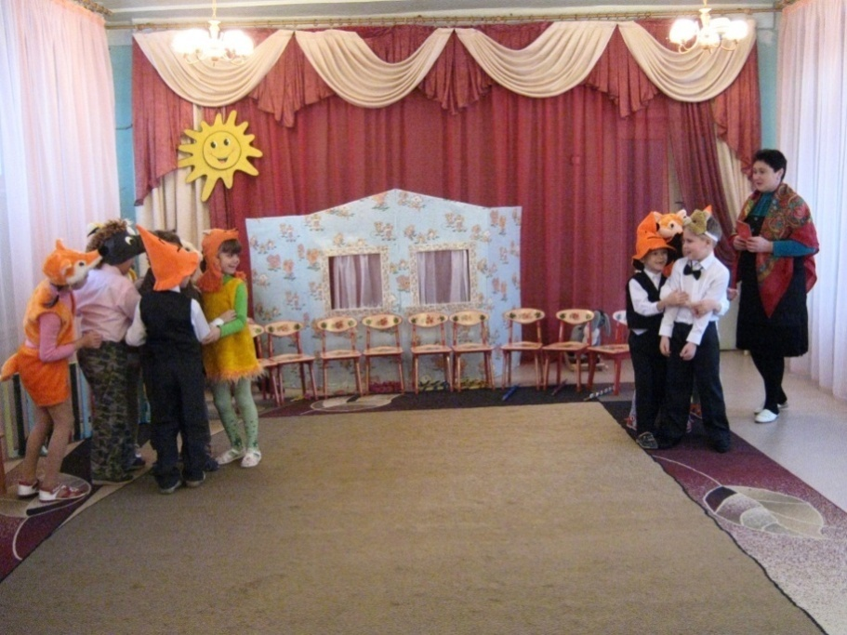
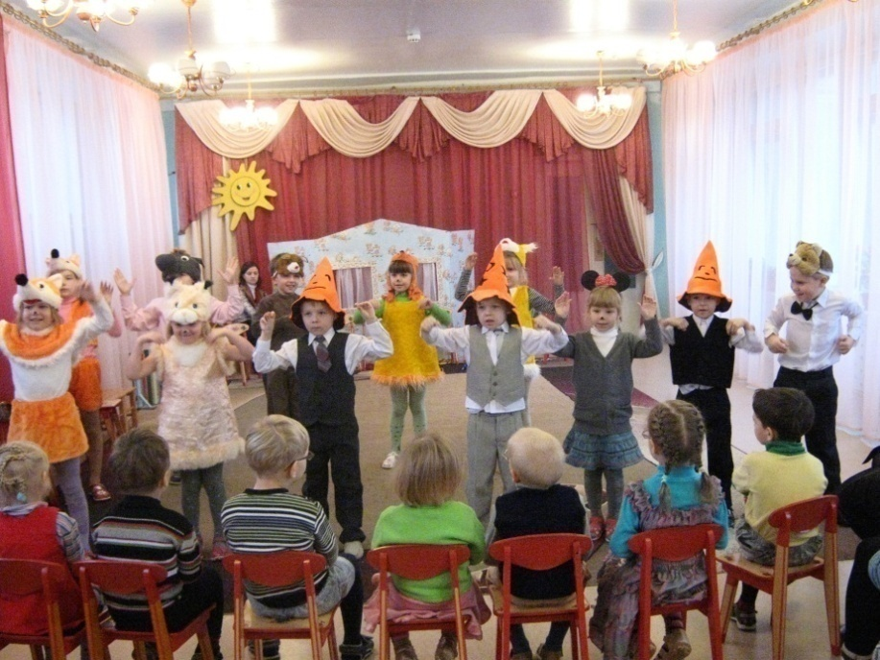
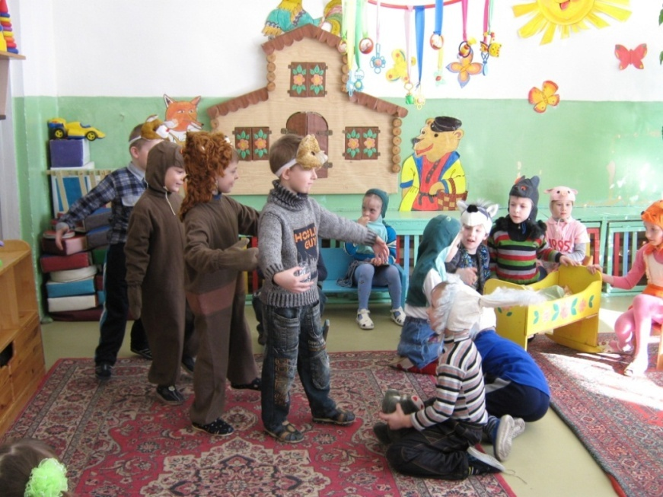
«Театральная неделя»

Slide 9
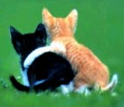
Проект «Вместе веселее»
Вид проекта: социальной направленности, групповой, краткосрочный
Участники: дети группы «Семицветик», воспитатель, специалисты
Цель: создание положительной эмоциональной атмосферы в группе; формирование социального доверия, чувства общности, сплоченности
Сроки проведения: лето, в рамках тематической недели ДОУ (первая неделя сентября)

Slide 10
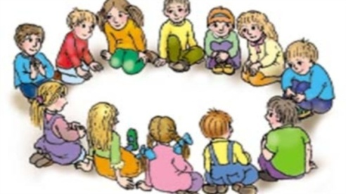
Проектные мероприятия:
Тематические дни «Давайте познакомимся», «День Дружбы», «Мои друзья»
Беседы, пальчиковые игры, чтение литературы, рассматривание иллюстраций, исполнение музыкальных произведений на тему дружбы

Slide 11
Коллективные игры, направленные на развитие навыков сотрудничества

Slide 12
Телесно-ориентированные техники

Slide 13
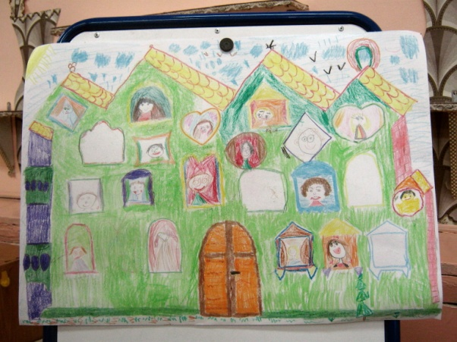
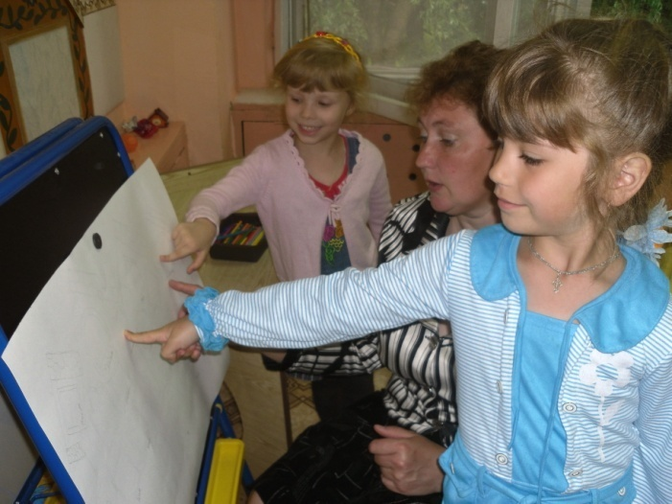
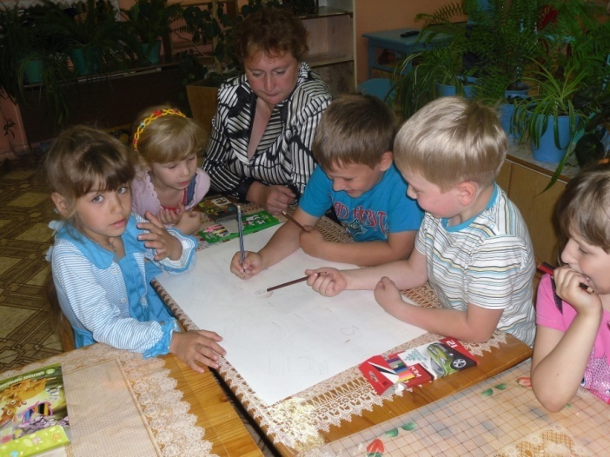
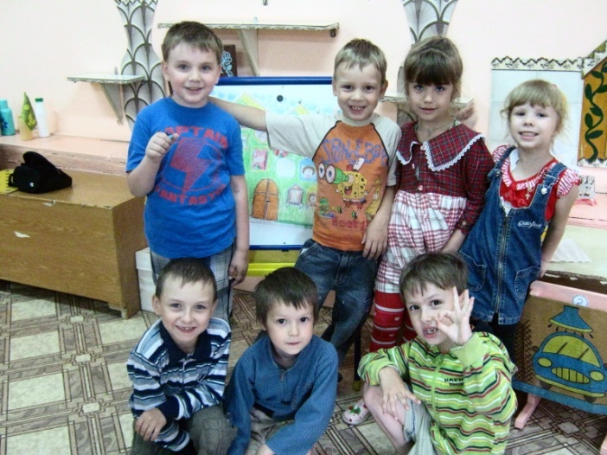
Коллективное рисование
«Новоселье нашей группы»

Slide 14
Продукт проектной деятельности:
Сценарии тематических дней
Коллективные рисунки: «Новоселье нашей группы», Подборка сюжетных картинок с изображением конфликтного и доброжелательного поведения детей
Подборка пословиц, поговорок о дружбе
Фонотека песен о дружбе
Фотоальбом «Я и мои друзья»
Памятки для родителей и педагогов
о социальном развитии дошкольников

Slide 15
Проект «Я и моё настроение»
Вид проекта: социальной направленности, групповой, средней продолжительности (5 месяцев)
Участники проекта: дети группы компенсирующей направленности «Семицветик», воспитатель, педагог-психолог, родители
Цель: расширение и обогащение представлений детей об эмоциях, чувствах, способах их выражения, причинах возникновения и способах элементарной саморегуляции; создание положительного эмоционального фона в процессе общения детей со сверстниками и родителями
Сроки проведения: ноябрь – март

Slide 16
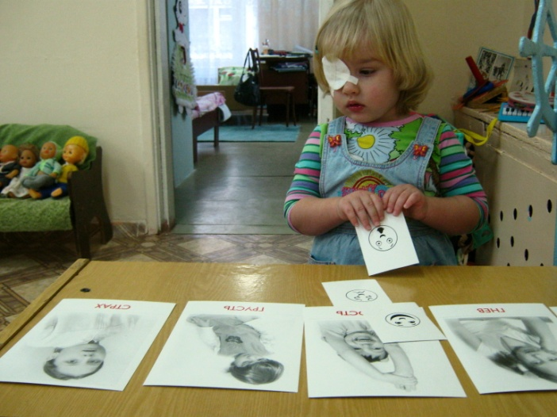
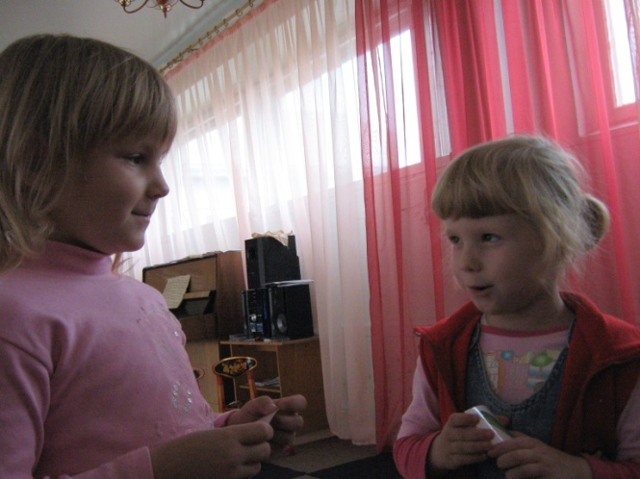
Проектные мероприятия:
Тематические дни
Беседы:
«Я злюсь (удивляюсь, грущу…), когда…»
«Как справиться с гневом (страхом)»
Рассматривание сюжетных картинок с изображением разных эмоций
Чтение литературных произведений
Игры: «Поругаемся овощами», «Жужа» и др.

Slide 17
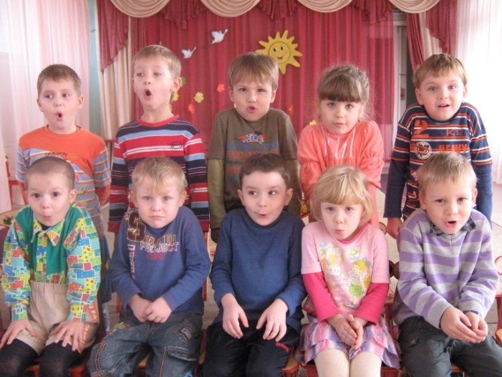
Психогимнастические этюды: «Фотография на память», «Круглые глаза» и др.

Slide 18
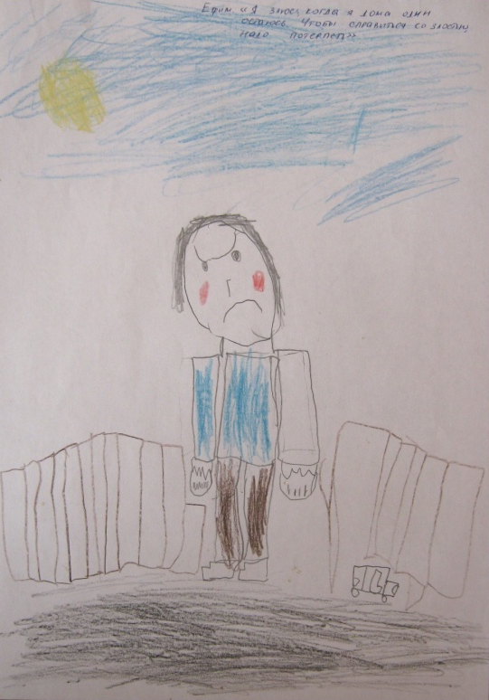
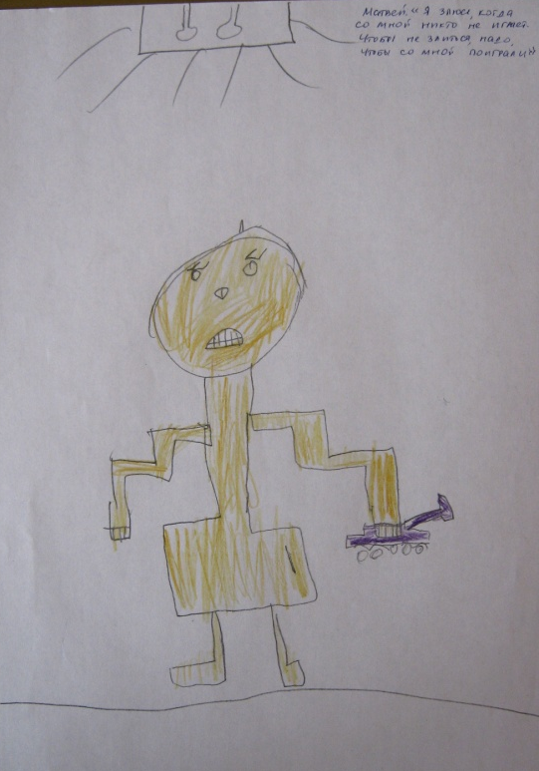
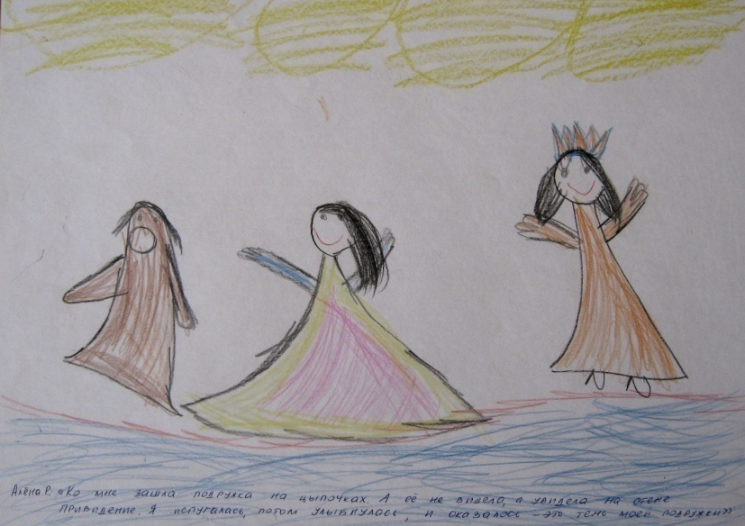
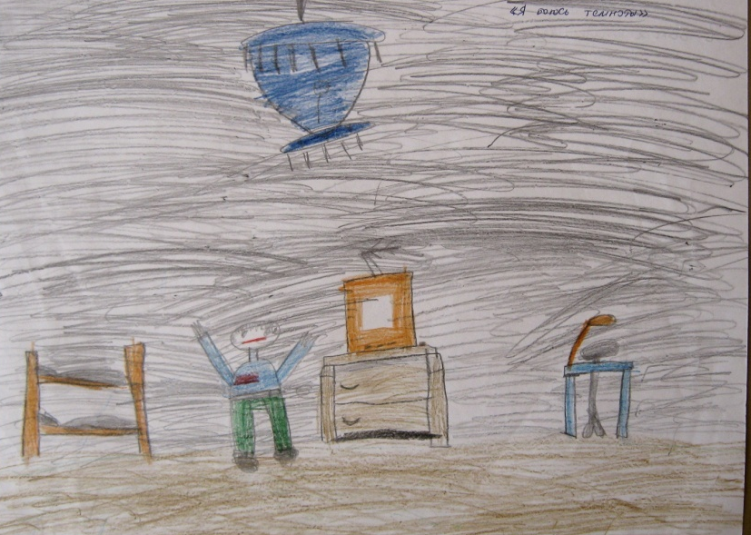
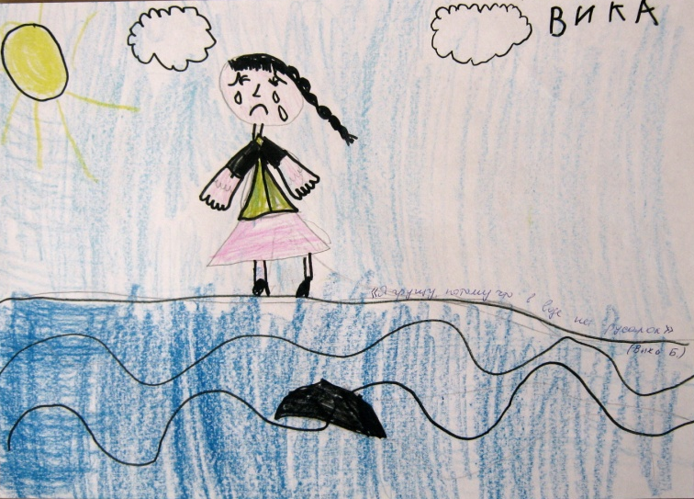
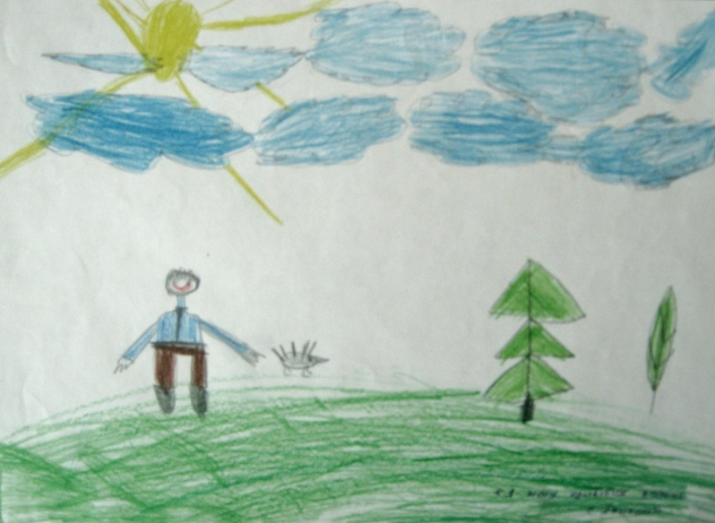
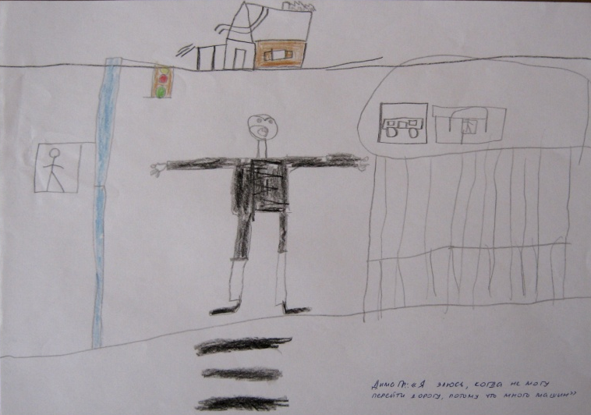
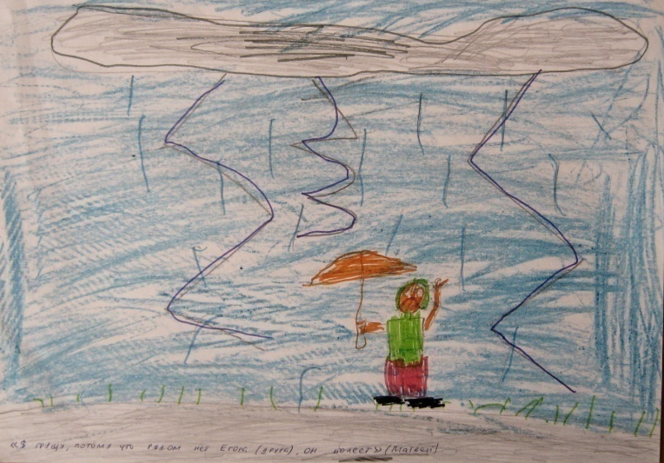
Рисование эмоций:
«Я весёлый»
«Кого (чего) я боюсь»
«Как я справляюсь с бесполезными страхами?»
«Отчего я злюсь»
«Мои обиды»
«Отчего я грущу»
«Чему я удивляюсь»

Slide 19
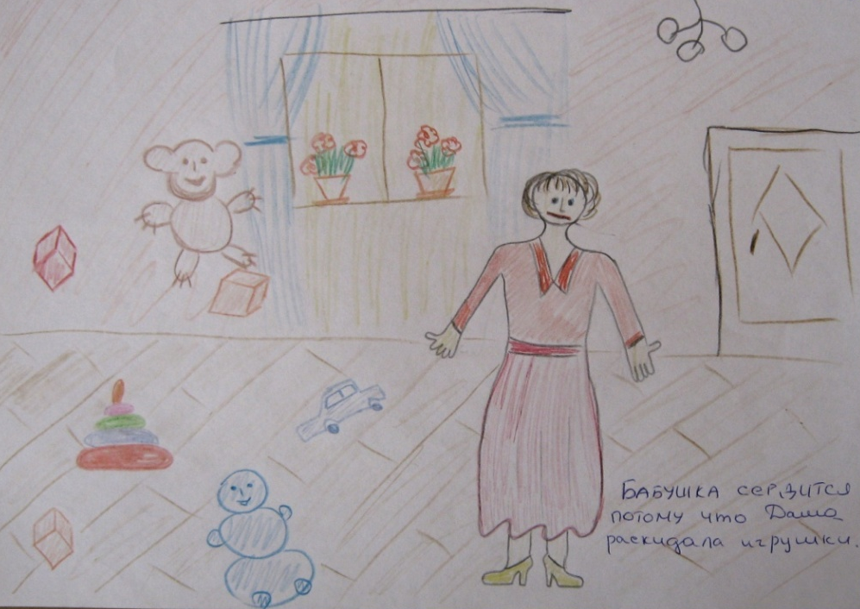
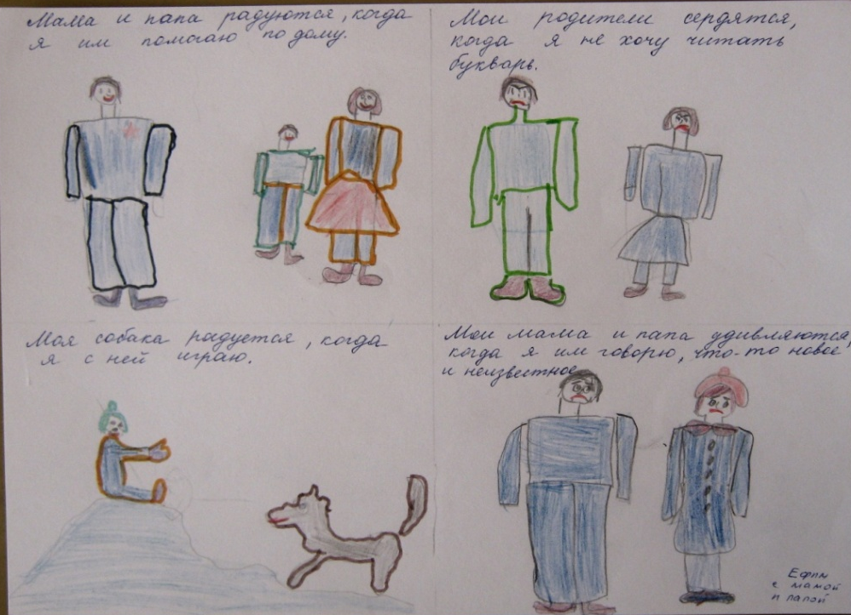
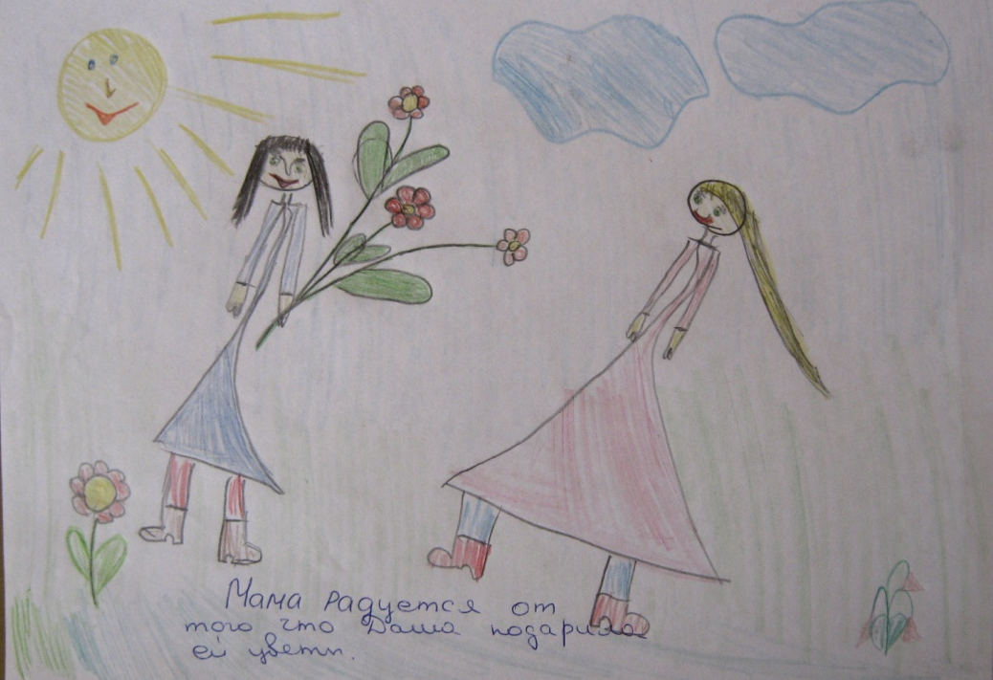
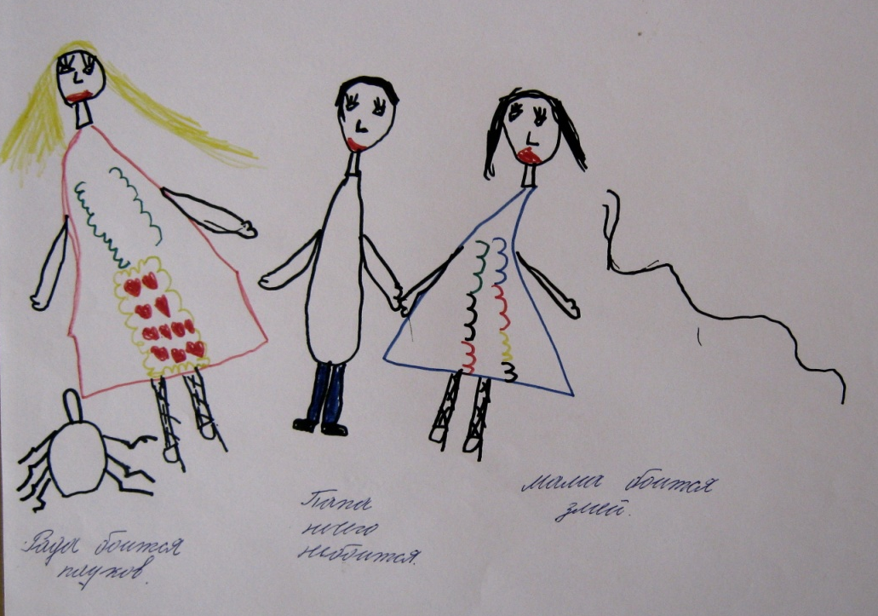
Совместная работа детей и родителей
Беседа детей с родителями по предложенным вопросам
Изготовление рисунков и других наглядных материалов
Результат: создание «Копилки настроений»

Slide 20
Продукт проектной деятельности:
Сценарии тематических дней, посвященных знакомству с основными эмоциями: «Радость», «Грусть, печаль», «Страх», «Гнев», «Удивление»
Рисунки «Я и моё настроение»
Подборка стихов, поговорок о настроении, эмоциях
Подборка сюжетных картинок с изображением эмоций
Оформление наглядных материалов совместной работы детей и родителей «Копилка настроений»
Памятки для родителей и педагогов об эмоциональном развитии дошкольников, о способах управления отрицательными эмоциями

Slide 21
Проект, посвященный Дню Толерантности «Все мы разные, все мы равные»
Вид проекта: социальной направленности, краткосрочный
Участники проекта: дети группы «Семицветик», воспитатели, специалисты, родители
Цель:
знакомство с понятием «толерантность»
формирование представлений ребенка о себе и других людях как уникальных личностях
стимулирование дошкольников на проявление толерантного отношения друг к другу и окружающим
Сроки проведения: неделя перед 16 ноября

Slide 22
День Толерантности
Девиз: «Солнце всем на планете одинаково светит»
Символы: Солнце, планета Земля
Формы работы:
Беседы о доброте, терпимости
Опрос детей «Добрый человек – это…»
Игры с детьми
Изготовление плакатов

Slide 23
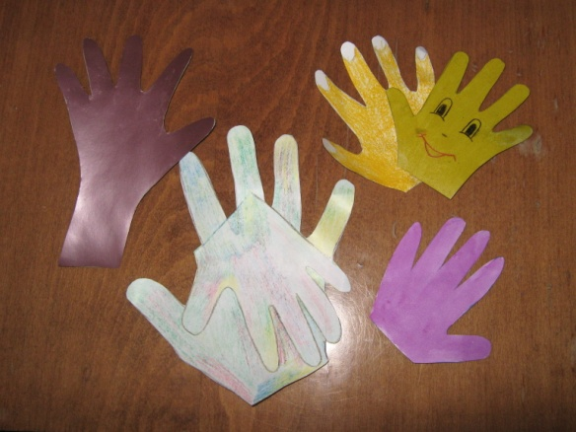
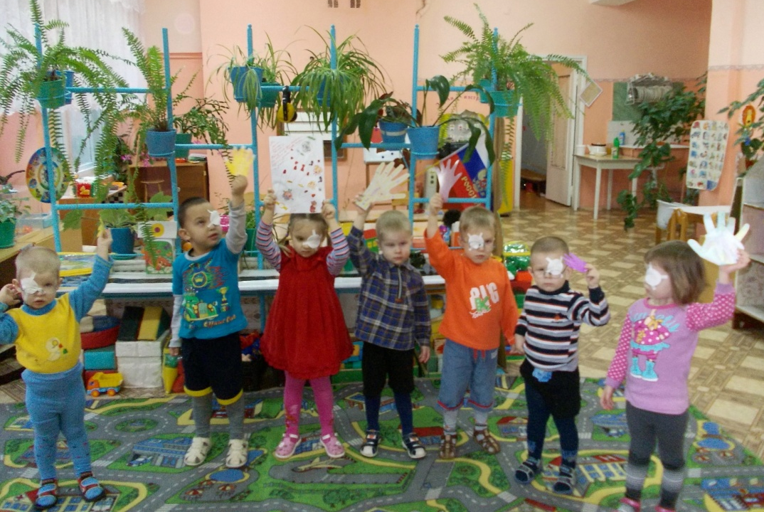
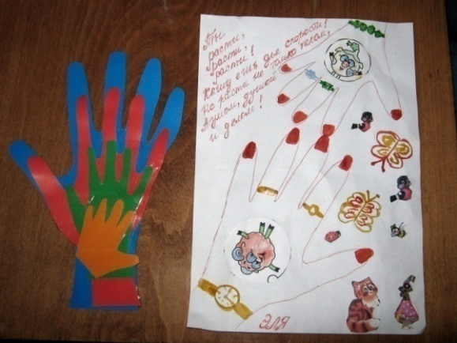
Акция «Ладошка»
- Изготовление коллективных творческих работ
- Обмен ладошками, изготовленными с помощью родителей

Slide 24
Моделирование педагогических ситуаций
«Помоги Гудвину из Зазеркалья помирить жителей»
«Помоги жителям
Формандии
восстановить
разрушенный
город»

Slide 25
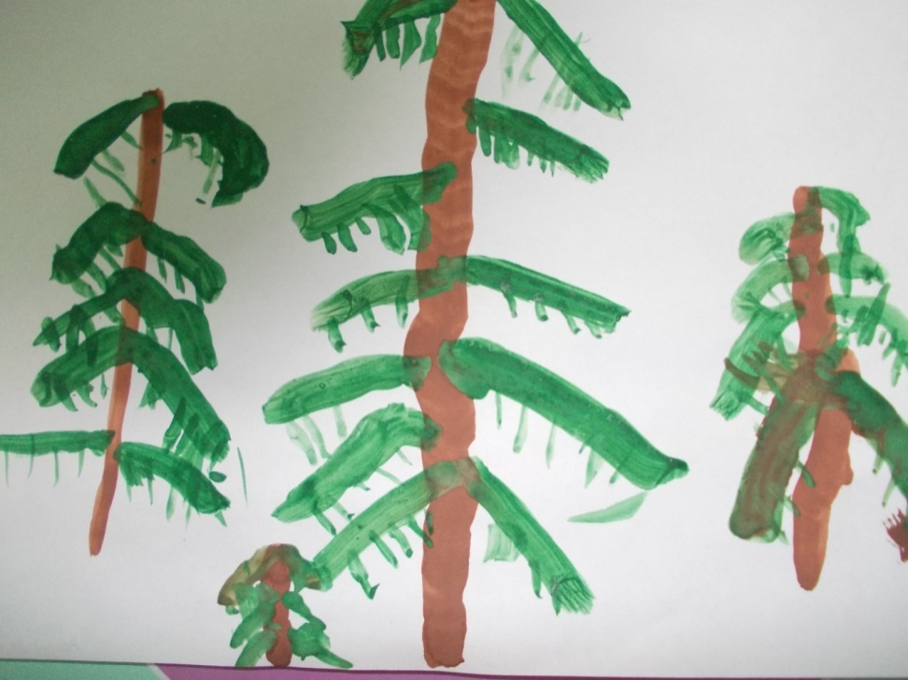
«Маленькой елочке холодно зимой»

Slide 26
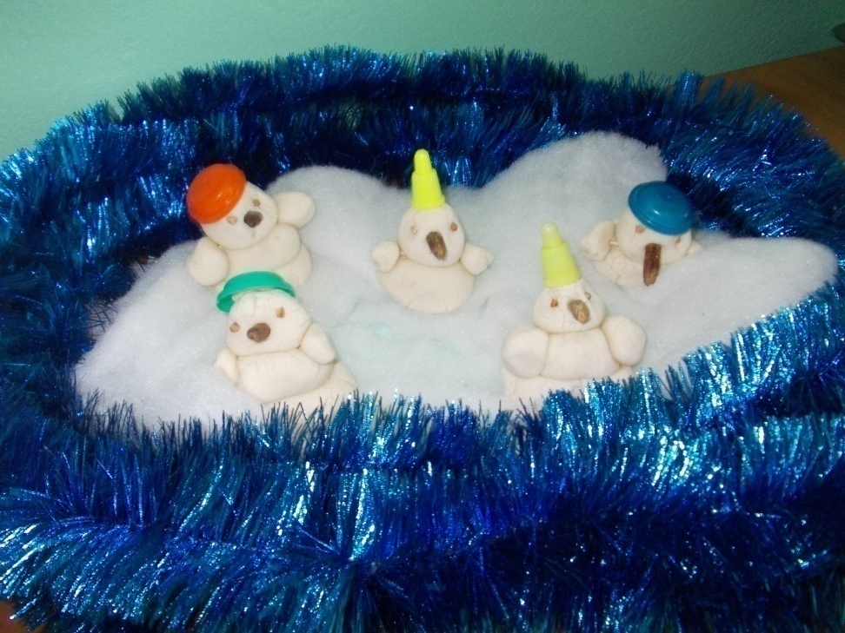
«Слепи снеговику друзей»

Slide 27
Естественно возникшие ситуации
Сочинение письма, рисунки детей

Slide 28
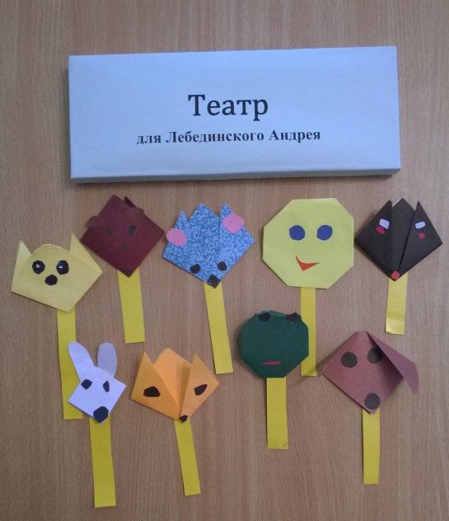
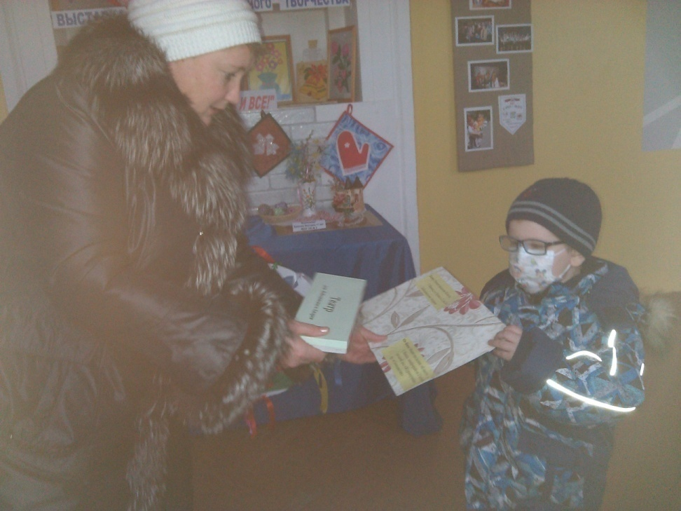
Изготовление театра детьми группы

Slide 29
Выставки рисунков ребенка в группе

